Slide 1
7 Чудес Солнечной системы
Подготовил ученик 11-Б класса
Юшкевич Максим

Slide 2
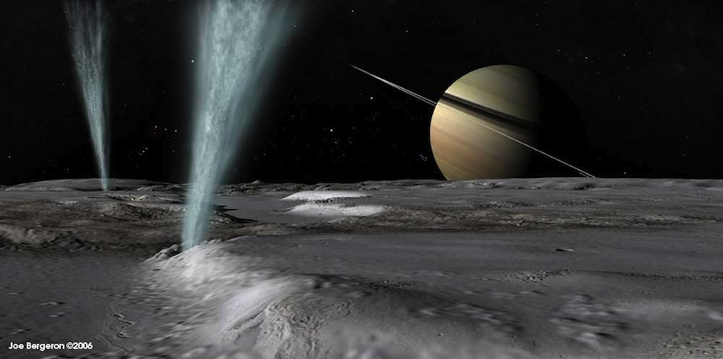
Чудо первое
Жидкие гейзеры Энцелада

Slide 3
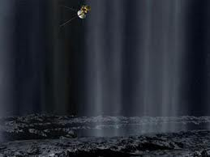
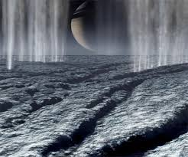
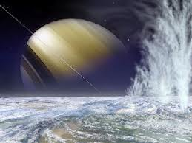
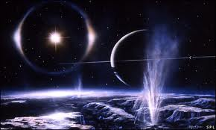

Slide 4
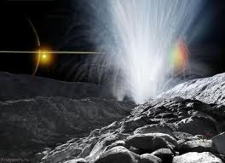
На поверхности спутника Энцелада обнаружены
гигантские трещины, из которых в открытый космос
со скоростью 2250 км/ч вырываются гейзеры воды
и льда высотой до сотни км.

Slide 5
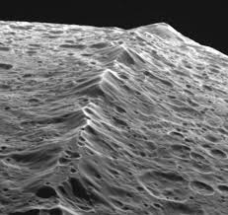
Чудо второе
Стена Япета

Slide 6
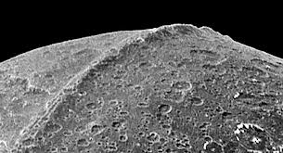
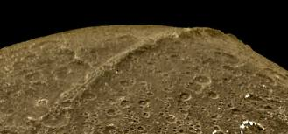
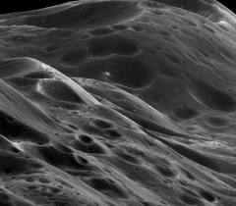
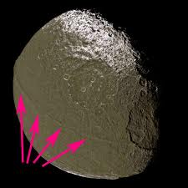

Slide 7
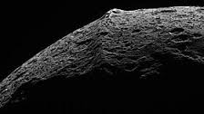
Стена Япета — уникальный объект, подобного которому в Солнечной системе нет.
Он представляет собой горный хребет общей протяжённость 1300 км, опоясывающий
Япет по экватору и делящий спутник на две почти одинаковые половинки

Slide 8
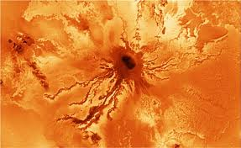
Чудо третье
Вулканы Ио

Slide 9
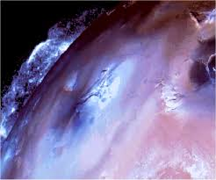
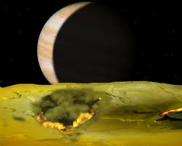
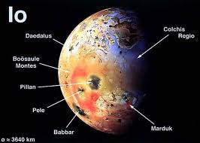
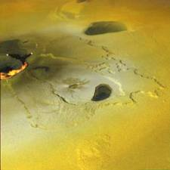

Slide 10
Спутник Юпитера Ио — наиболее геологически активный объект Солнечной системы: на поверхности Ио находится более 400 действующих вулканов, постоянно извергающих из недр луны потоки лавы. В некоторых случаях извергаемые раскалённые фонтаны из серы и диоксида серы поднимаются на высоту 500 км от точки выброса, а лавовые потоки на поверхности Ио достигают 500 км в длину.

Slide 11
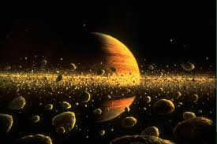
Чудо четвёртое
Кольца Сатурна

Slide 12
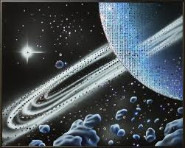
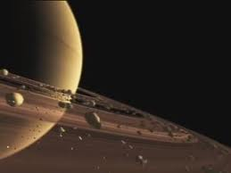
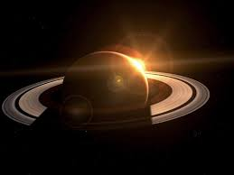

Slide 13
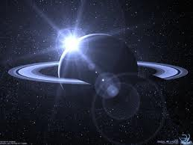
Кольца, названные в алфавитном порядке (от A до E), — одно из самых красивых явлений в Солнечной системе. Зонд «Кассини» во время
своей исследовательской миссии сумел сделать макросъёмку колец Сатурна, благодаря чему удалось узнать, из чего состоят кольца и что
находится внутри них. Считается, что помимо семи главных, ярко выраженных колец, существуют тысячи колец поменьше, состоящие из льда
и пыли, воды в которых приблизительно в 26 млн раз больше, чем на Земле.

Slide 14
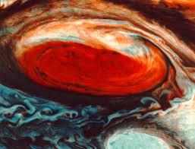
Чудо пятое
Большое красное пятно на Юпитере

Slide 15
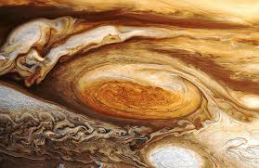
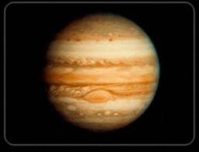
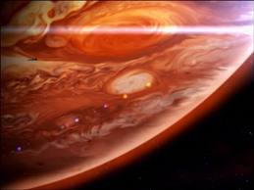
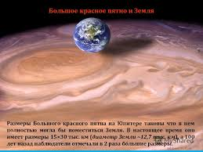

Slide 16
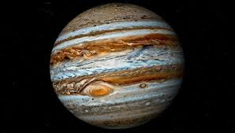
Большое красное пятно на Юпитере — это огромных размеров шторм, бушующий на гигантской планете. Этот шторм по своим
размерам в три раза больше Земли. Причин возникновения учёные точно не знают — пятно было там всегда, с момента начала наблюдений
за планетой. Его наблюдали астрономы ещё во второй половине XVII-го века, но, возможно, оно возникло гораздо раньше.

Slide 17
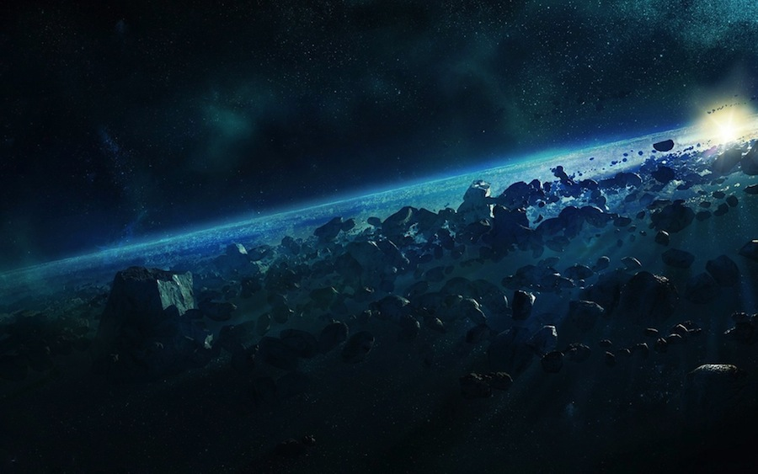
Чудо шестое
Пояс астероидов

Slide 18
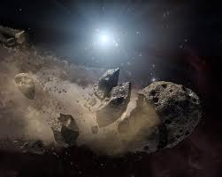
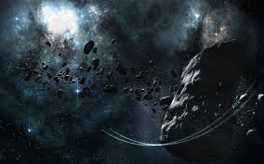
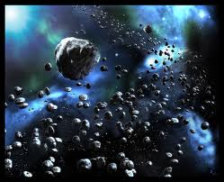
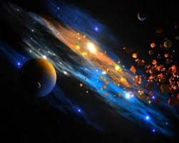

Slide 19
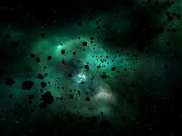
О возникновении пояса астероидов почти ничего неизвестно. Возможно, осколки остались после образования Солнечной системы. Долгое время
исследователи считали, что на месте пояса астероидов раньше могла быть планета, под воздействием каких-то процессов прекратившая
своё существование, а пояс — всё, что от неё осталось. Теперь же учёные понимают, что планета там образоваться не могла — из-за
гравитационного притяжения Юпитера и других планет материя не имела возможности собраться в планету.

Slide 20
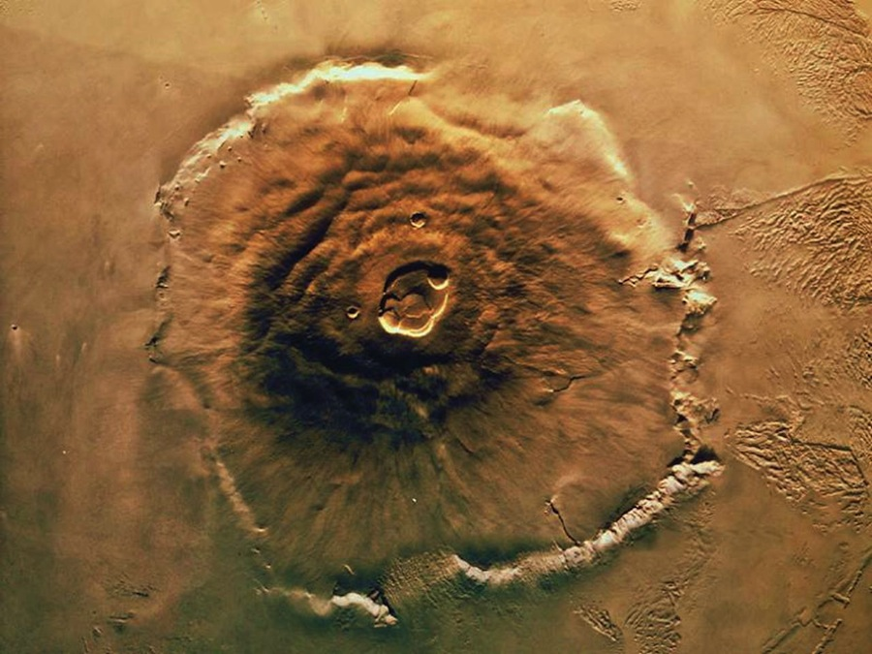
Чудо седьмое
Вулкан Олимп на Марсе

Slide 21
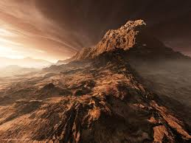
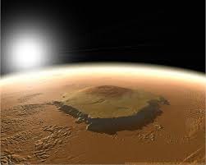
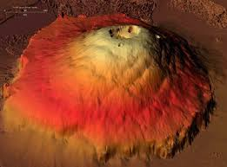
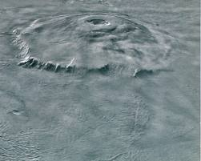

Slide 22
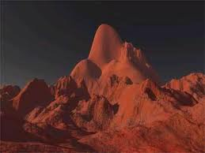
Ширина основания горы Олимп — 540 км, поэтому, даже несмотря на поразительную
высоту — 20 км — её склоны очень покатые. Олимп расположен в провинции Фарсида —
регионе Марса, где есть и другие большие вулканы. Если взойти на вершину Олимпа, то можно
оказаться в верхних слоях марсианской атмосферы.

